Slide 1
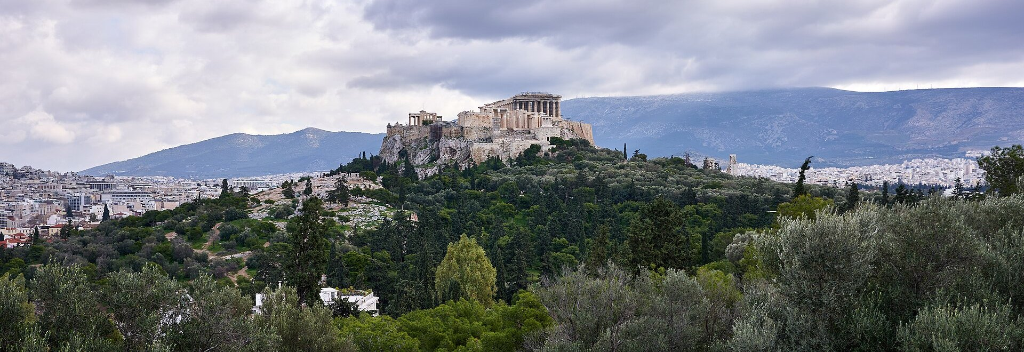
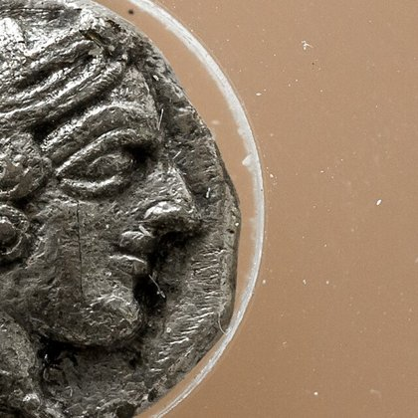
Презентация по истории на тему
«Древние Афины»
100ballnik.com

Slide 2
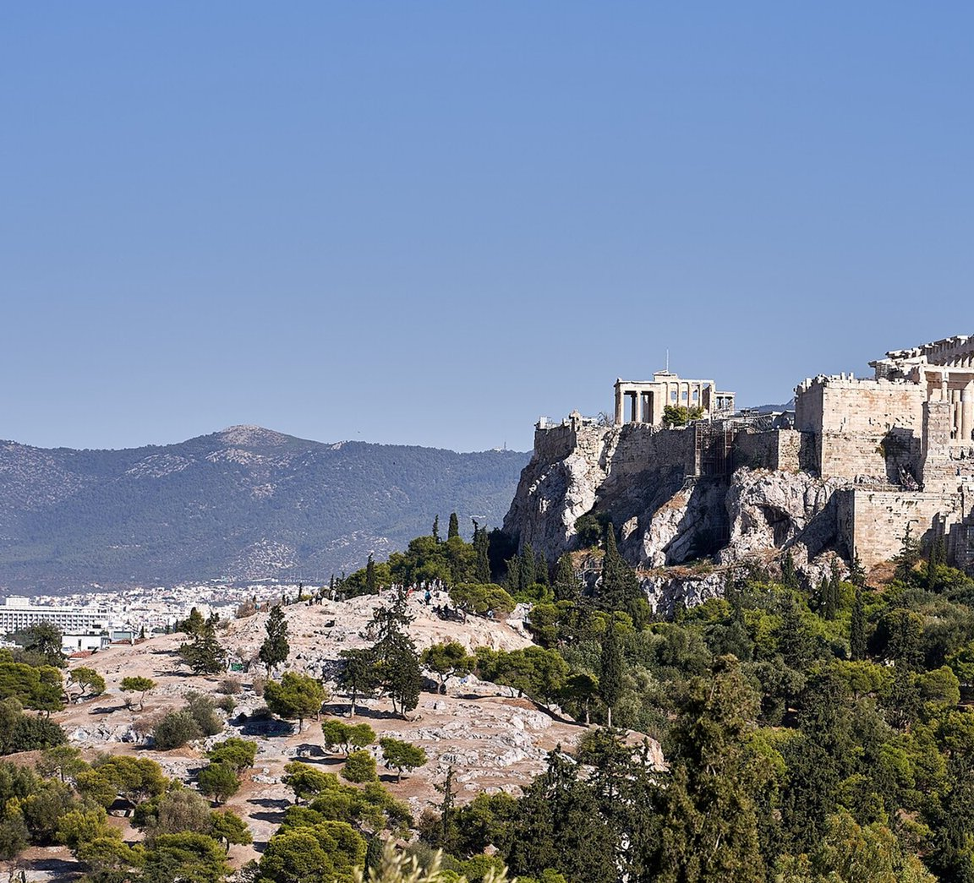
Древнейший орган управления
В Древних Афинах существовал совет знати, который назывался ареопагом.
Заседания совета проходили на холме, названном в честь бога войны Ареса.
Изначально ареопаг был главным органом, который решал большинство важных вопросов в государстве.
100ballnik.com

Slide 3
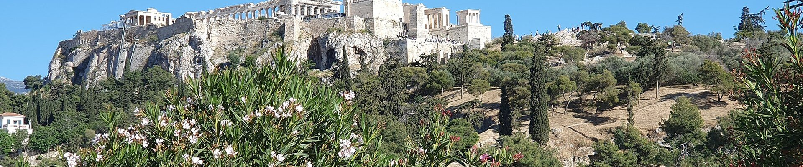
Высшие должностные лица
Совет избрал девять высокопоставленных чиновников — архонтов. В древности архонты были членами ареопага на протяжении всей жизни.
100ballnik.com

Slide 4
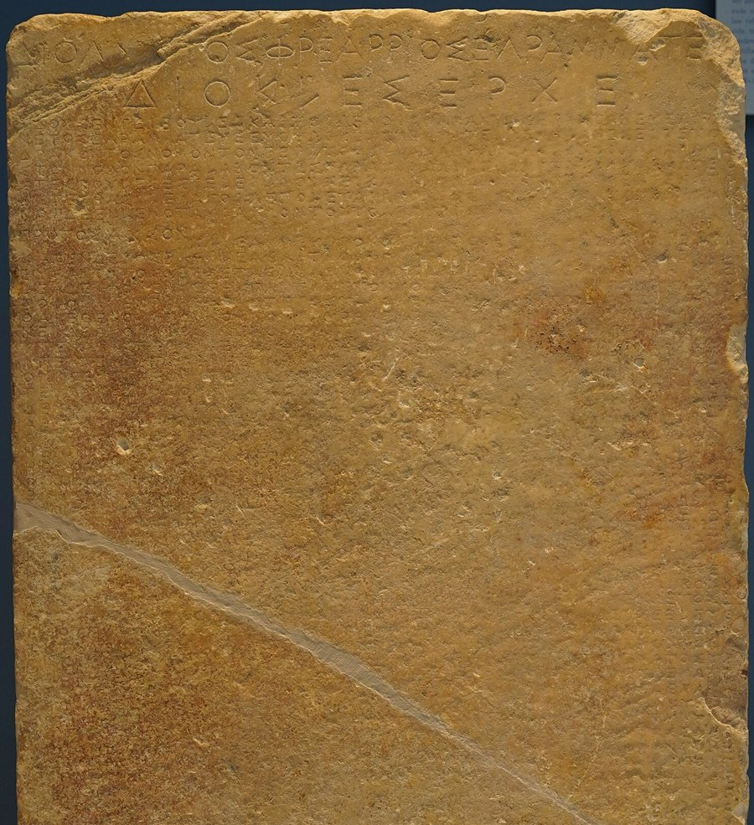
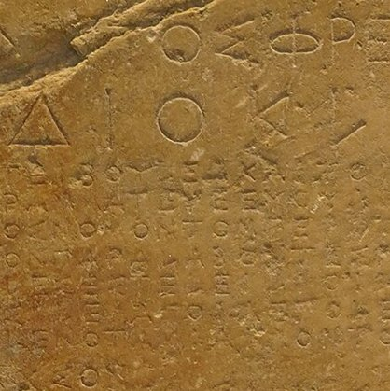
Первый свод законов
В 621 году до н. э. архонт Драконт создал первый письменный свод законов. Эти законы были направлены на предотвращение кровной мести и ограничение власти аристократов.
100ballnik.com

Slide 5
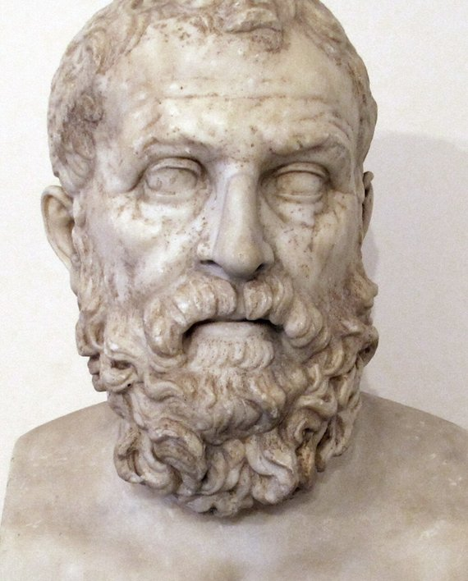
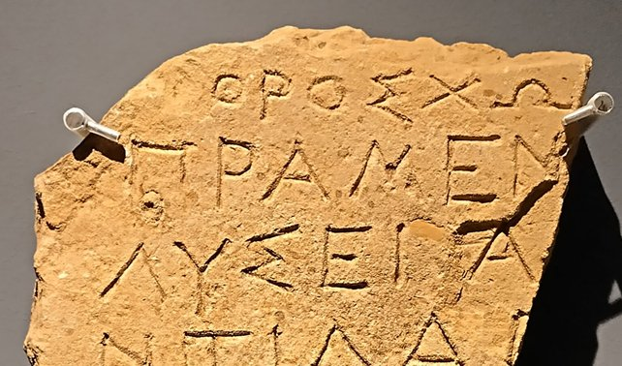
Реформы Солона
Солон был представителем знатного рода, но его главной целью было достижение справедливости.
В 594 году до н. э. жители Афин выбрали его на должность архонта.
Солон распорядился убрать с полей знаки, которые указывали на долги крестьян, а также выкупил граждан Афин, которые были проданы в рабство за пределы полиса.
100ballnik.com

Slide 6
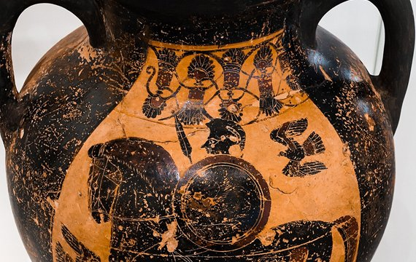
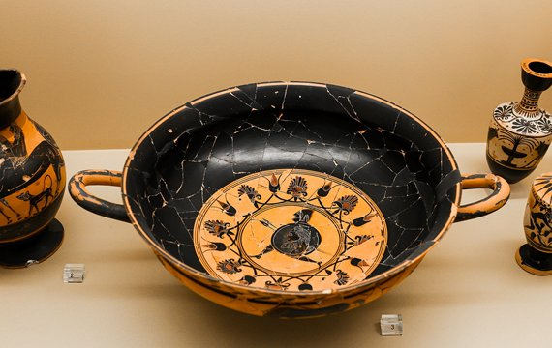
Разделение граждан
В Афинах существовало разделение граждан на разряды в зависимости от их благосостояния.
Представители первых трех разрядов могли занимать государственные посты и служить в армии.
100ballnik.com

Slide 7
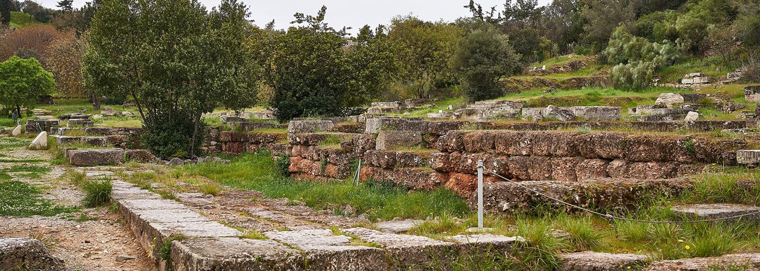
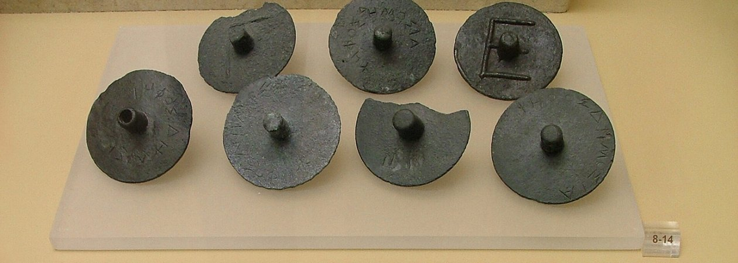
Совет четырехсот и гелиэи
В дополнение к аристократическому ареопагу Солон создал выборный Совет четырехсот, в который входили четыреста человек.
Также был учрежден суд присяжных – гелиэя. В состав гелиэи мог войти любой гражданин из четырех разрядов, достигший возраста тридцати лет.
100ballnik.com

Slide 8
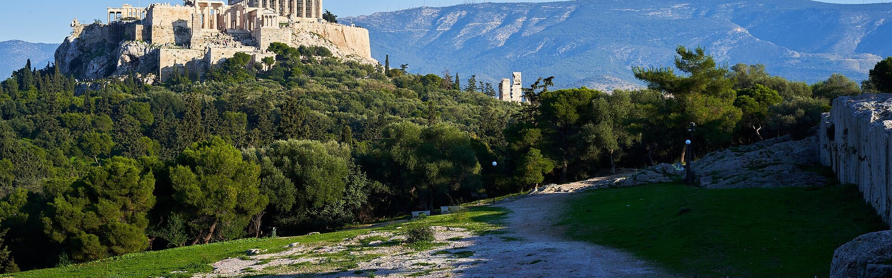
Народное собрание
Полномочия по принятию законов были переданы Народному собранию. В его работе могли принимать участие все граждане Афин, при достижении ими возраста двадцати лет.
100ballnik.com

Slide 9
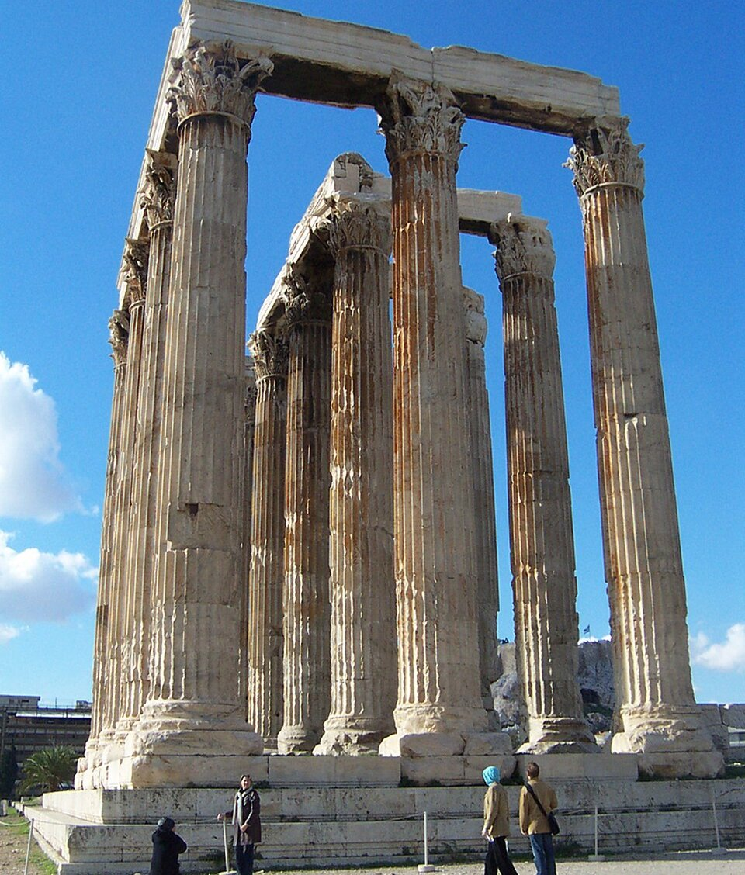
Афинские тираны
В Древней Греции в эпоху с середины VII века до н. э. и до конца VI века до н. э. в процветающих городах-государствах на непродолжительный срок устанавливалась власть тиранов.
Наиболее известным примером является правление Писистрата и его сыновей в Афинах.
100ballnik.com

Slide 10
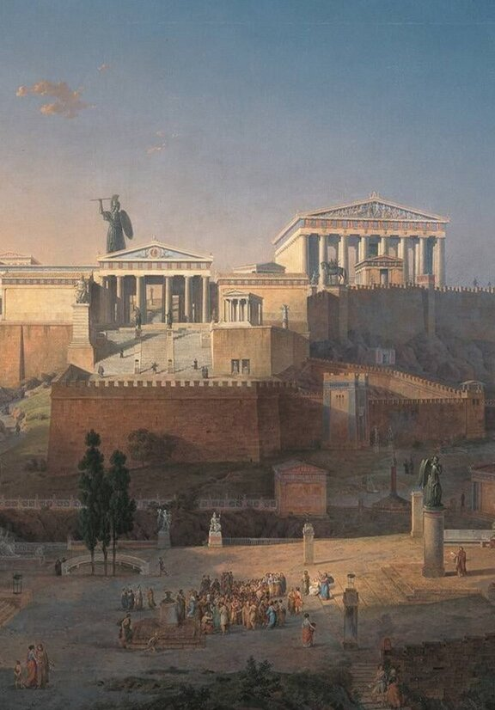
Выводы по теме
В Афинах в результате реформ Солона начала утверждаться демократия. Солон ограничил произвол аристократов, облегчил положение крестьян и разделил граждан на разряды по доходам, что позволило большему числу людей участвовать в государственной жизни.
Однако в ареопаг и на должности архонтов по-прежнему избирались только представители аристократии. Тем не менее, реформы Солона заложили основу для более широкого участия граждан в управлении государством.
100ballnik.com

